Slide 1
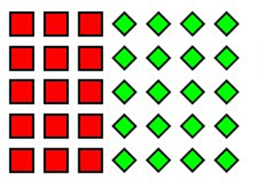
স্বাগতম

Slide 2
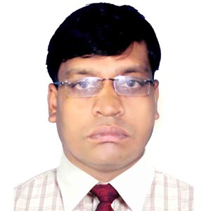
শিক্ষক পরিচিতি
মো. আলমগীর
সহকারী শিক্ষক
ধমপুর বহুমুখী উচ্চ বিদ্যালয়

Slide 3
গণিত
৬ষ্ঠ-শ্রেণি
অধ্যায়-2
অনুশীলনী-2.1

Slide 4
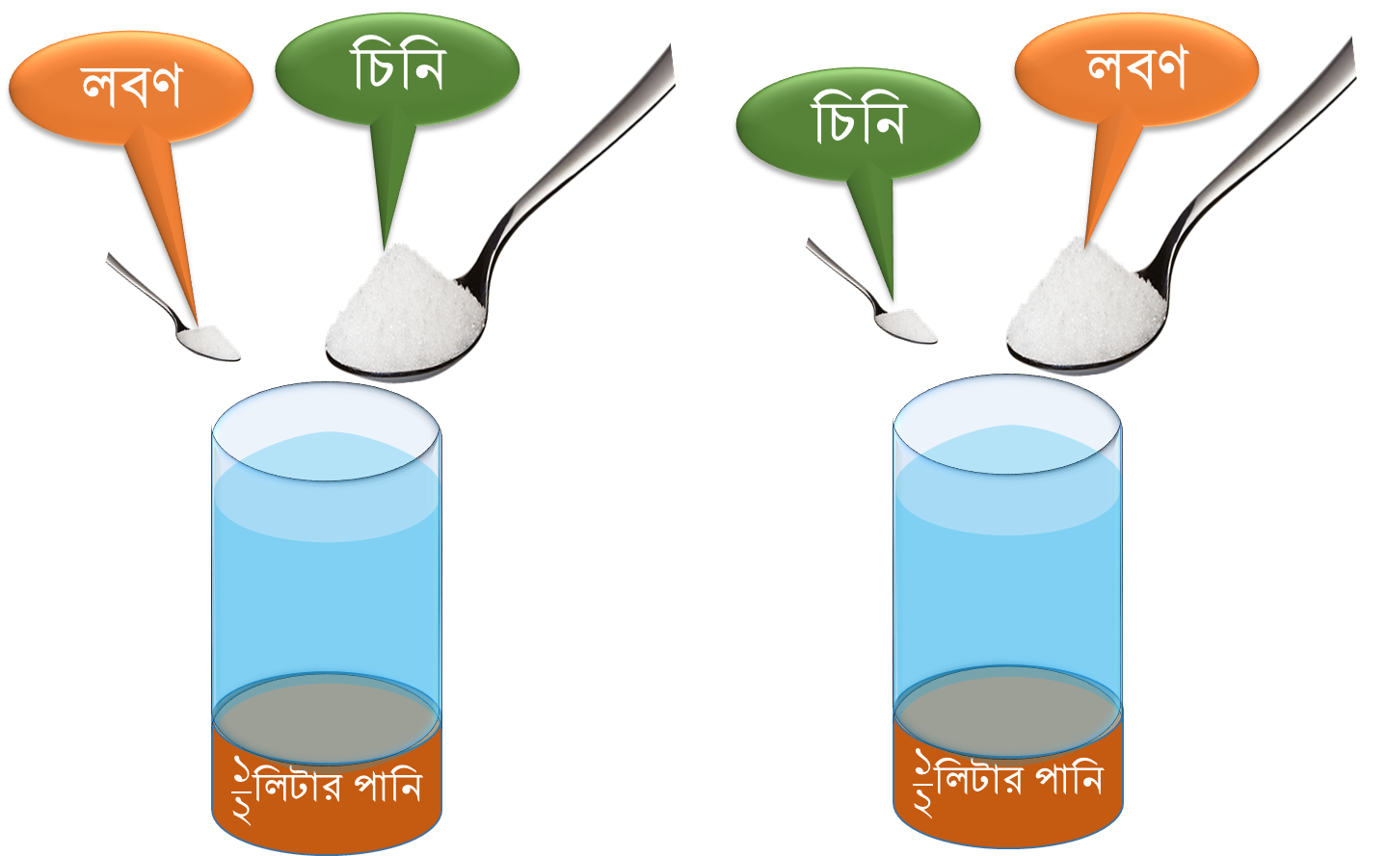
পরিমাণ মত পানি ,লবণ ও চিনি মেশালে সরবত পান করার উপযোগী হয়।
Notes:
কোন সরবত খেতে ভালো লাগবে ? কেন ভালো লাগবে ? সরবতে পানির পরিমাণ বাড়ালে সাদের পরিবর্তন হয় কেন ? ইত্যাদি প্রশ্নের মাধ্যমে বাস্তব জীবনে অনুপাতের প্রয়োজনীয়তার ধারণা দেয়া যেতে পারে ।

Slide 5
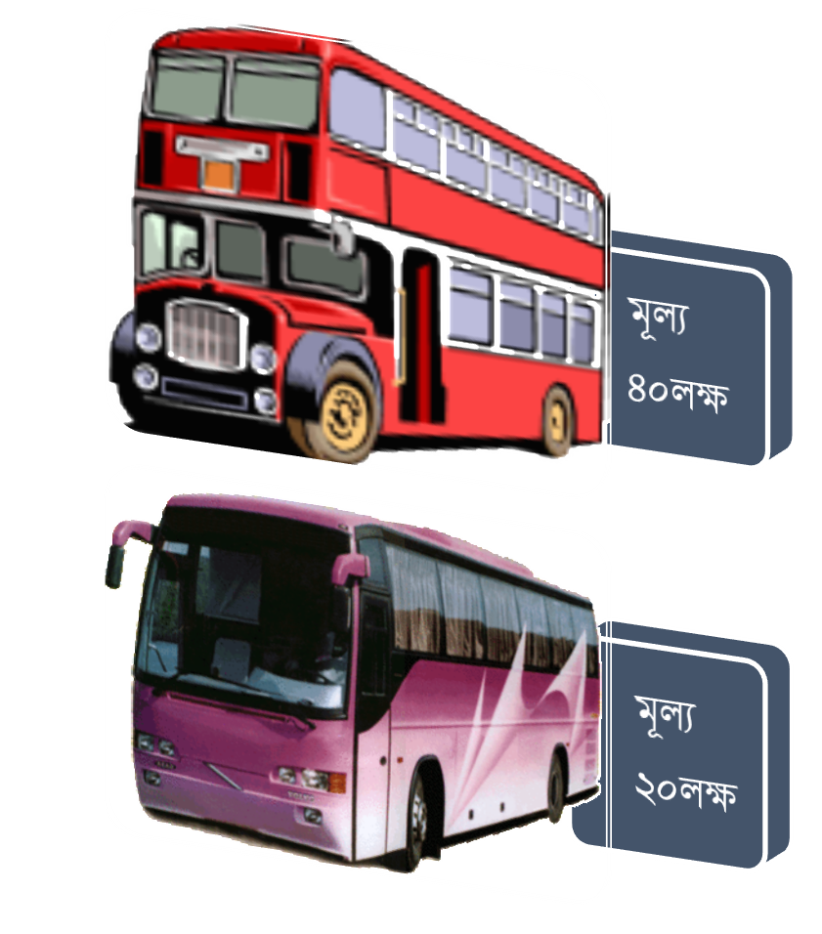
মারুফেরবয়স৫$\frac{১}{২}$বছর
ফাহিমের বয়স ১০ বছর
Notes:
তুবা ও শ্রাবণের বয়স অথবা উচ্চতার পার্থক্য দিয়ে তুলনা কর? গাড়ির দামের পার্থক্য কত? গাড়ি দুইটির একটির মূল্য অপরটির কতগুণ ? এদের মধ্যে কোনটি অনুপাত ?

Slide 7
শিখনফল
 অনুপাত কী তা বলতে পারবে ।
 সরল অনুপাত ব্যাখ্যা করতে পারবে ।
 সমতুল অনুপাত ব্যাখ্যা করতে পারবে ।
লঘু অনুপাত ব্যাখ্যা করতে পারবে ।

Slide 8
দাম= ২ টাকা
দাম=১ টাকা
দামের তুলনা
বিস্কুটের দাম চকলেটের দামের চেয়ে (২-১) বা, ১টাকা বেশী ।
বিস্কুটের দাম চকলেটের দামের= $\frac{২}{১}$ = ২ গুন
বিস্কুটের দাম চকলেটের দামের= □(64&২/১) = ২ গুন
এটি অনুপাত নয়
এটি অনুপাত
Notes:
বোর্ড ও অন্যান্ন বাস্তব উপকরণের বিকল্প নাই

Slide 9
দাম= ২ টাকা
দাম=১ টাকা
বিস্কুটের দাম ও চকলেটের দামের অনুপাত
= $\frac{২ }{১}$ = ২ : ১
অনুপাত একটি ভগ্নাংশ
উত্তর রাশি
পূর্বরাশি
অনুপাতের প্রতীক
Notes:
বোর্ড ও অন্যান্ন বাস্তব উপকরণের বিকল্প নাই

Slide 10
ফাহিমের বয়স ১০বছর
মারুফের বয়স ৫বছর ৬মাস
তাদের বয়সের অনুপাত কত
১০বছর : ৫বছর ৬মাস
(১০×১২)মাস : (৫×১২+৬)মাস
= ১২০ : 66
= 20 : 11 (সরলীকরন করে )
×
তাদের বয়সের অনুপাত কী ?
অনুপাতটিতে একক ভিন্ন ভিন্ন
Notes:
বিষয় এক হলেও একক ভিন্ন হওয়ায় তা একই এককে রুপান্তর না করে অনুপাতে প্রকাশ করা যায় না এবং সরলীকরন করার নিয়মটি বোর্ডে ব্যাখ্যা করে বুঝিয়ে দিবেন । । বোর্ড ও অন্যান্ন বাস্তব উপকরণের বিকল্প নাই

Slide 11
সরল অনুপাত
১৫ টি বর্গ :২০ টি বর্গ
Notes:
লাল বর্গক্ষেত্র কয়টি ? টিয়া রং এর বর্গক্ষেত্র কয়টি ? এদের মধ্যে অনুপাত কি ? অনুপাতটির নাম কি ?(সরল অনুপাত )
বোর্ড ও অন্যান্ন বাস্তব উপকরণের বিকল্প নাই ।

Slide 12
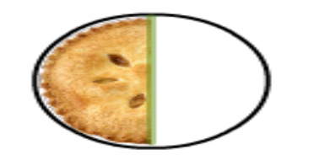
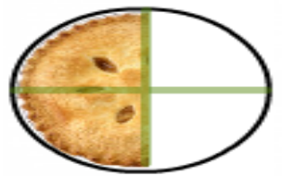
সমতুল অনুপাত
1:2
2:4
4:8
?
Notes:
চিত্রটি দেখিয়ে প্রশ্ন , করতে হবে , চিত্রটিতে কি অনুপাত দেখানো হয়েছে ? ২:৯=৬: ও :৫=৬:১০ ফাঁকা স্থানে কত বসালে অনুপাতদুটি সমতুল অনুপাত হবে? এ জাতীয় কাজ একক কাজ হিসাবে দেওয়া যেতে পারে । । বোর্ড ও অন্যান্ন বাস্তব উপকরণের বিকল্প নাই

Slide 13
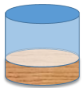
লঘু অনুপাত
:
ছোট : বড়
:
২ : ৩
Notes:
তিনটি লঘু অনুপাত লিখ। এ জাতীয় কাজ একক কাজ হিসাবে দেওয়া যেতে পারে । । বোর্ড ও অন্যান্ন বাস্তব উপকরণের বিকল্প নাই

Slide 14
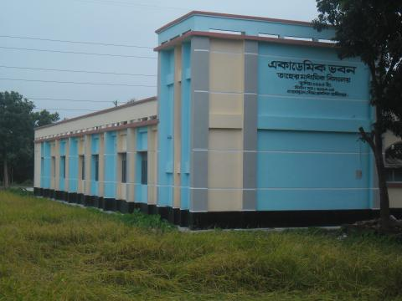
দলীয় কাজ
একাডেমিক ভবনটির প্রস্থ ও দৈর্ঘ্যর অনুপাত ২:৭ ।
ক। ভবনটির দৈর্ঘ্য ও প্রস্থের অনুপাত কী ধরণের ব্যাখ্যা কর ।
খ। প্রস্থ ও দৈর্ঘ্যের সম্ভাব্য মান বসিয়ে সারণিটি পূর্ণ কর
প্রস্থ |  | ১৪ |  | ৬০
দৈর্ঘ্য | ১৪ |  | ৮৪ |  | ৪৯০
গ। ভবনটির দৈর্ঘ্য ও প্রস্থের দৈর্ঘ্যের সমষ্টি ১০৮ মিটার হলে , ভবনটির দৈর্ঘ্য ও প্রস্থ নির্ণয় কর।

Slide 15
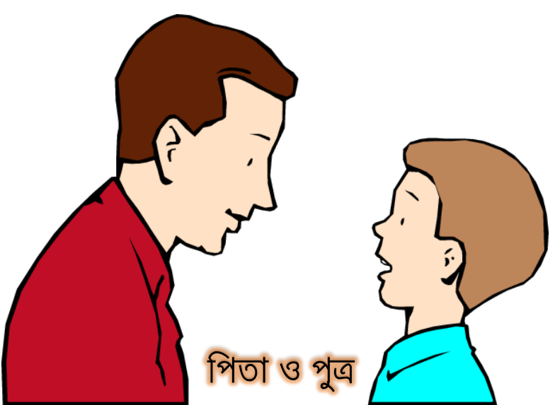
মূল্যায়ন
বয়স ৪২ বছর।
বয়স ৭ বছর।
ক)তাদের বয়সের সরল অনুপাত লিখ ।
খ)তাদের বয়সের ২টি সমতুল অনুপাত লিখ ।
গ)তাদের বয়সের লঘু অনুপাত লিখ ।

Slide 16
বাড়ির কাজ
♦১ম ও ২য় রাশির অনুপাত তৈরি কর ;
ক) ২৫ ও ৩৫ ।
খ) ১বছর ২মাস ও ৭মাস ।
গ) সরলীকরণ কর; ১৫:21 ও ৪৫:৩৬
Notes:
বাড়ির কাজটি খাতায় লিখে নিতে বলবো ।

Slide 17
ধন্যবাদ
Notes:
কন্টেন্টি তৈরিতে আদর্শমান ( কারিকুলাম ডকুমেন্ট,পাঠ্যপুস্তক ,ট্রেনিং-এ লব্দ জ্ঞান ও দক্ষতা ) বজায় রাখার আপ্রাণ প্রচেষ্টা ছিল । তবুও আপনি মনে করলে প্রয়োজনে আরো পরিবর্তন পরিমার্জন বা সংশধন করতে পাতরেন । । বোর্ড ও অন্যান্ন বাস্তব উপকরণের বিকল্প নাই

